Slide 1


Slide 2
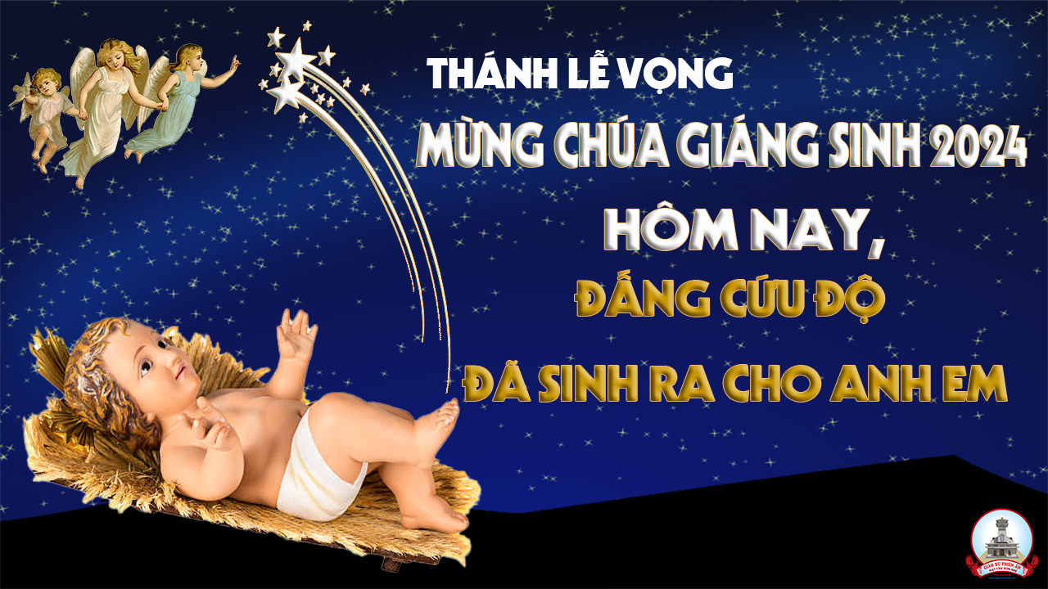

Slide 3
Tập Hát Cộng Đoàn

Slide 4
ĐK: Hôm nay, hôm nay Cứu Chúa Ngôi Hai, sinh hạ cho chúng ta. Hôm nay, hôm nay Chúa ta ra đời, Người là Đức Ki-tô.

Slide 5
Alleluia...Alleluia
Tôi báo cho anh em một tin mừng: Hôm nay chính hôm nay, Đấng Cứu Thế, Đấng Cứu Thế là Chúa Ki-tô đã giáng sinh cho chúng ta.

Slide 6
** Tôi báo cho anh em một tin mừng: Hôm nay chính hôm nay Đấng Cứu Thế, Đấng Cứu Thế là Chúa Ki-tô đã giáng sinh cho chúng ta.
Alleluia...Alleluia

Slide 7
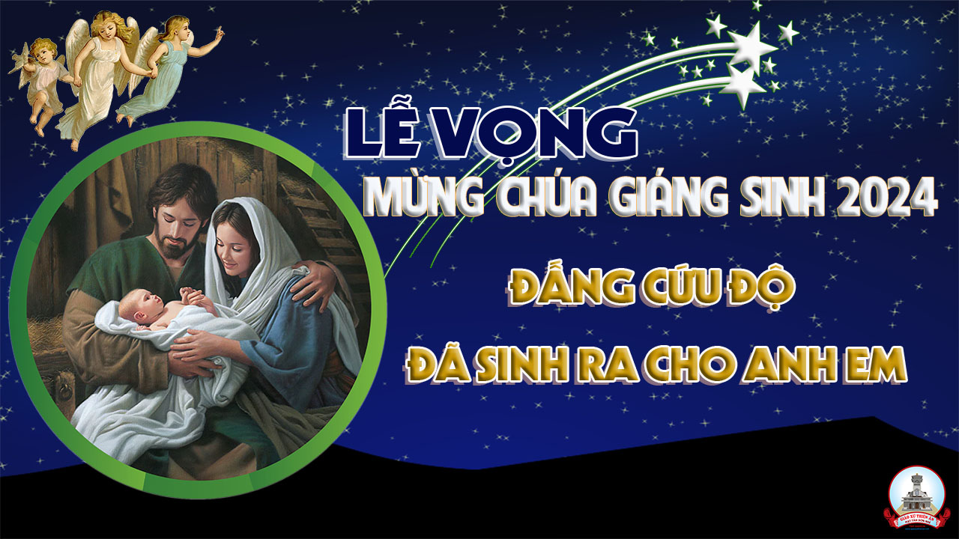

Slide 8

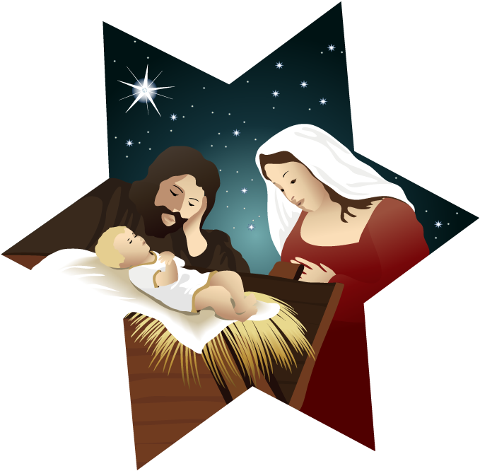
Ca Nhập Lễ
Noel Về
Lm. Nguyễn Duy

Slide 9
Pk1: No-el về, No-el về. Nhạc yêu thương vang réo rắt trời mơ. No-el về, No-el về. Vạn ý thơ vang lên khắp trần gian.

Slide 10
** No-el về, No-el về, cả trần gian dạt dào ơn Thiên Chúa. Chúa xuống trần đem an bình. niềm ước mơ muôn dân đang đợi trông.

Slide 11
ĐK: Nào cùng hát lên bài ca mừng giáng sinh trong đêm say hồng ân. ôi yêu thương tràn lan Chúa đến trong trần gian.

Slide 12
Pk2: Đêm an bình, đêm hy vọng. Ngài tặng ban cho nhân thế niềm tin. Chúa giáng trần, ôi nhiệm mầu nào có ai hiểu được thấu tình sâu.

Slide 13
** Qua bao đời, muôn con người hằng đợi trông nguồn tình yêu cứu thế. Nay con người đã thấy rồi, Một Bé Thơ chính Chúa đã tặng ban.

Slide 14
ĐK: Nào cùng hát lên bài ca mừng giáng sinh trong đêm say hồng ân. ôi yêu thương tràn lan Chúa đến trong trần gian.

Slide 15
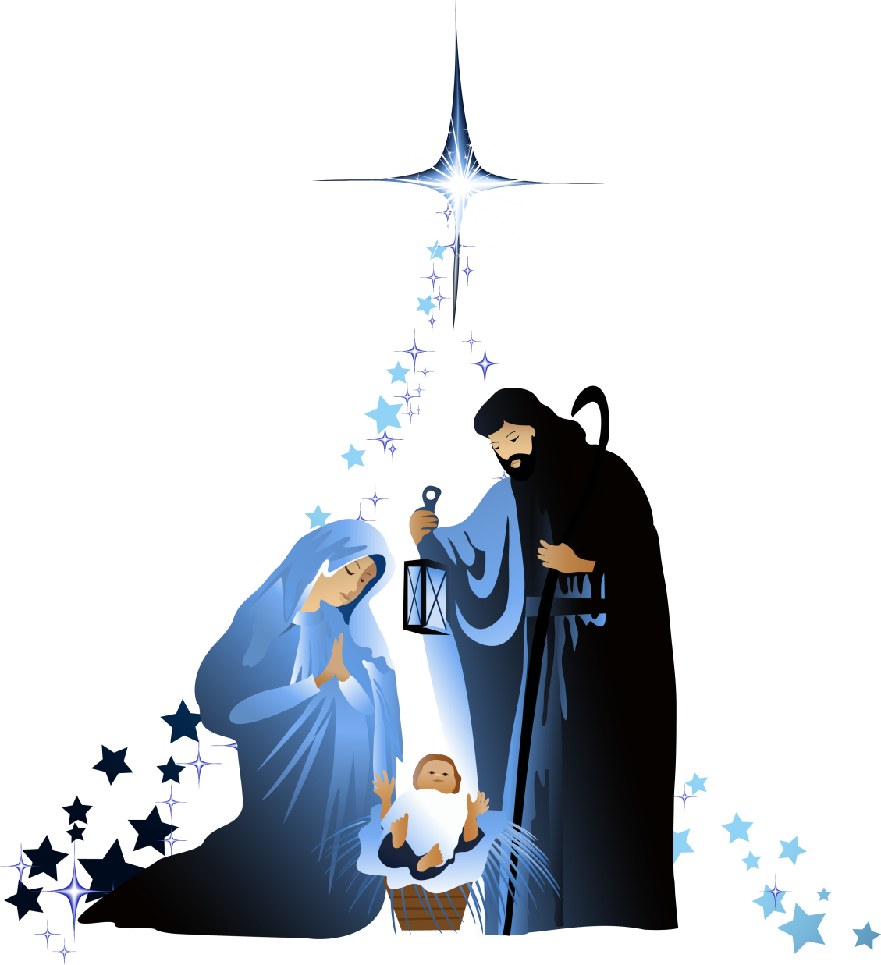
THÁNH LỄ VỌNG
MỪNG CHÚA GIÁNG SINH
THIÊN CHÚA TỪ TRỜI CAO
ĐÃ ĐẾN, VÀ Ở VỚI CON NGƯỜI

Slide 16
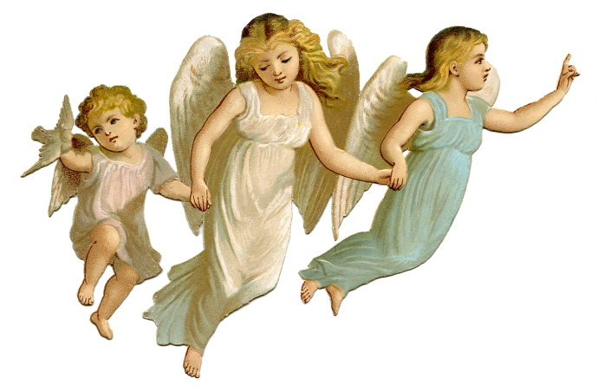

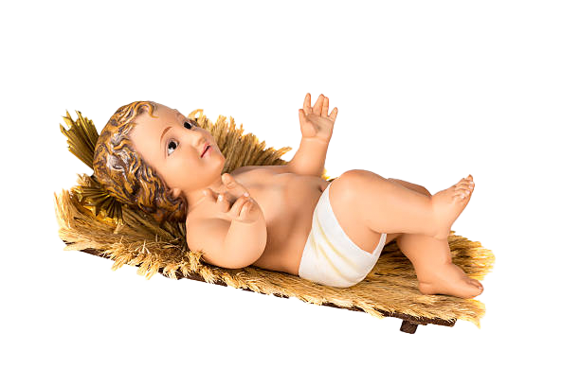
Thánh Vịnh 95
3 câu
Đinh Công Huỳnh

Slide 17
Pk1: Nào hãy hát lên một bài ca mới, ngợi khen Thiên Chúa, toàn thể địa cầu. Nào hãy tán dương thánh nhan Ngài, vui lên đất trời, mừng Chúa hiển vinh.

Slide 18
ĐK: Hôm nay, hôm nay Cứu Chúa Ngôi Hai, sinh hạ cho chúng ta. Hôm nay, hôm nay Chúa ta ra đời, Người là Đức Ki-tô.

Slide 19
Pk2: Nào hãy kể cho dòng tộc muôn nước, kỳ công của Chúa, tạo tác đất trời. Biển hãy vang gầm, hỡi vạn vật, ruộng đồng hoa mầu, nào hãy hỷ hoan.

Slide 20
ĐK: Hôm nay, hôm nay Cứu Chúa Ngôi Hai, sinh hạ cho chúng ta. Hôm nay, hôm nay Chúa ta ra đời, Người là Đức Ki-tô.

Slide 21
Pk3: Rừng núi, biển khơi hòa bài ca mới, hò reo Thiên Chúa, ở trước tôn nhan. Người đến xét xử khắp gian trần, theo chân lý Người đường lối thẳng ngay.

Slide 22
ĐK: Hôm nay, hôm nay Cứu Chúa Ngôi Hai, sinh hạ cho chúng ta. Hôm nay, hôm nay Chúa ta ra đời, Người là Đức Ki-tô.

Slide 23
THÁNH LỄ VỌNG

Slide 24
Alleluia...Alleluia
Tôi báo cho anh em một tin mừng: Hôm nay chính hôm nay, Đấng Cứu Thế, Đấng Cứu Thế là Chúa Ki-tô đã giáng sinh cho chúng ta.

Slide 25
** Tôi báo cho anh em một tin mừng: Hôm nay chính hôm nay Đấng Cứu Thế, Đấng Cứu Thế là Chúa Ki-tô đã giáng sinh cho chúng ta.
Alleluia...Alleluia

Slide 26
THÁNH LỄ VỌNG

Slide 27
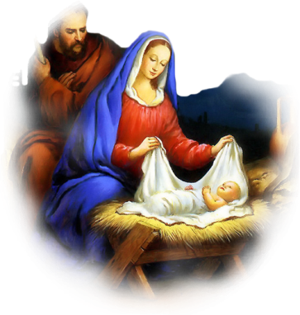
PHÚT THINH LẶNG

Slide 28
KINH TIN KÍNH

Slide 29
Tôi tin kính một Thiên Chúa là Cha toàn năng, Đấng tạo thành trời đất, muôn vật hữu hình và vô hình.

Slide 30
Tôi tin kính một Chúa Giêsu Kitô, Con Một Thiên Chúa, Sinh bởi Đức Chúa Cha từ trước muôn đời.

Slide 31
Người là Thiên Chúa bởi Thiên Chúa, Ánh Sáng bởi Ánh Sáng, Thiên Chúa thật bởi Thiên Chúa thật,

Slide 32
được sinh ra mà không phải được tạo thành, đồng bản thể với Đức Chúa Cha: nhờ Người mà muôn vật được tạo thành.

Slide 33
Vì loài người chúng ta và để cứu độ chúng ta, Người đã từ trời xuống thế.

Slide 34
Bởi phép Đức Chúa Thánh Thần, Người đã nhập thể trong lòng Trinh Nữ Maria, và đã làm người.

Slide 35
Người chịu đóng đinh vào thập giá vì chúng ta, thời quan Phongxiô Philatô; Người chịu khổ hình và mai táng, ngày thứ ba Người sống lại như lời Thánh Kinh.

Slide 36
Người lên trời, ngự bên hữu Đức Chúa Cha, và Người sẽ lại đến trong vinh quang để phán xét kẻ sống và kẻ chết, Nước Người sẽ không bao giờ cùng.

Slide 37
Tôi tin kính Đức Chúa Thánh Thần là Thiên Chúa và là Đấng ban sự sống, Người bởi Đức Chúa Cha và Đức Chúa Con mà ra,

Slide 38
Người được phụng thờ và tôn vinh cùng với Đức Chúa Cha và Đức Chúa Con: Người đã dùng các tiên tri mà phán dạy.

Slide 39
Tôi tin Hội Thánh duy nhất thánh thiện công giáo và tông truyền.

Slide 40
Tôi tuyên xưng có một Phép Rửa để tha tội. Tôi trông đợi kẻ chết sống lại và sự sống đời sau. Amen.

Slide 41
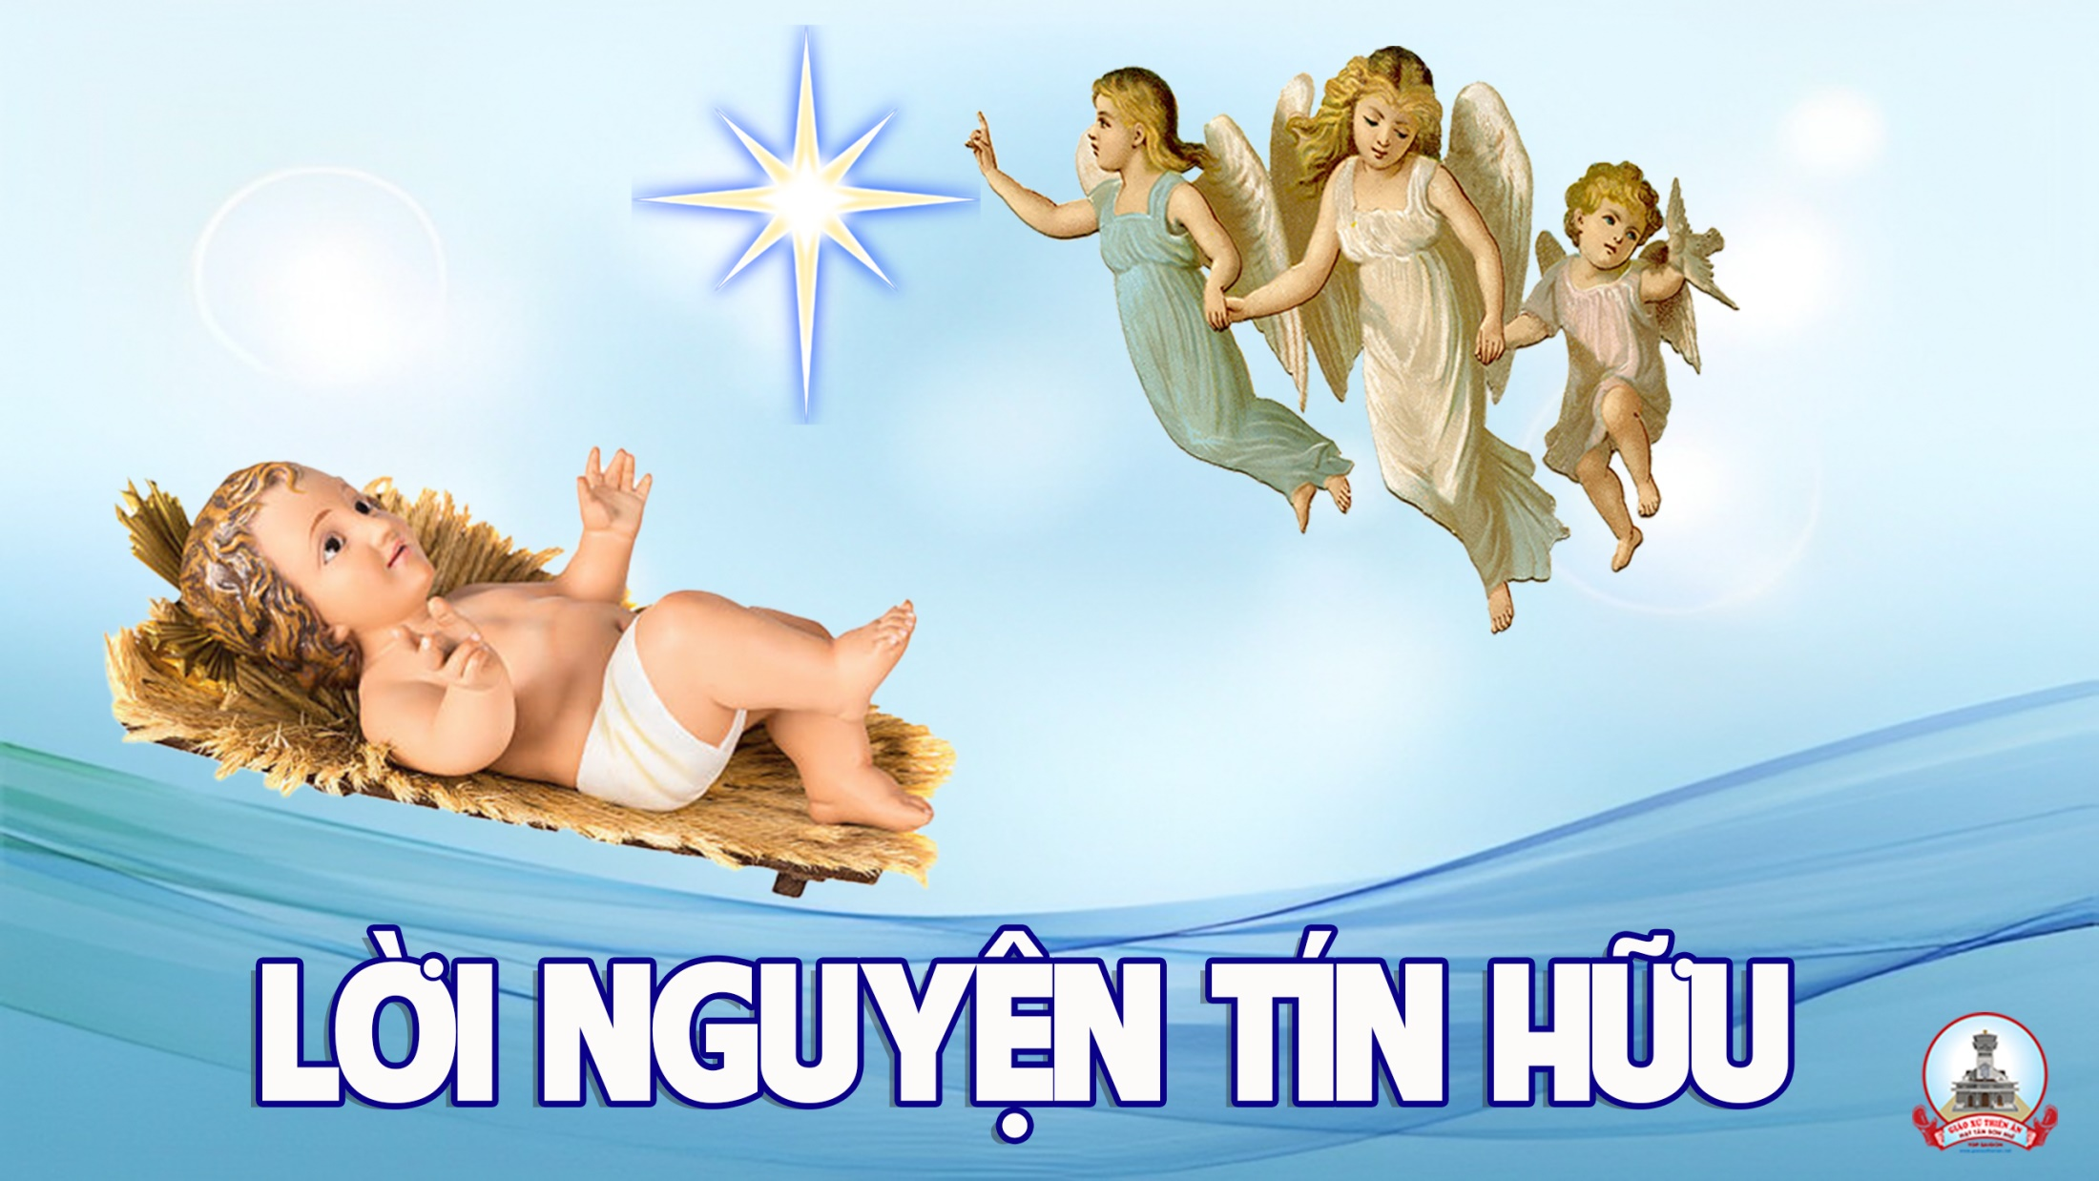

Slide 42
Ca Dâng Lễ
Tâm Sự
Một Đêm Đông
Lm: Văn Chi

Slide 43
ĐK: (Con chẳng có gì dâng về cho Chúa Chúa Hài Đồng ơi) Con chẳng có gì dâng về cho Chúa, vàng hương quý giá trên đời. (Mộc dược dầu thơm hương ngát) Con có gì dâng Chúa đêm nay.

Slide 44
** (Ôi đêm diệu huyền con quỳ bên Chúa bên hang đá thô sơ nghèo hèn) Con vẫn lặng quỳ có gì dâng Chúa, thì nay dâng hiến xác hồn. (Và đây tâm tư mơ ước) đây trái tim con làm hang đá Bê-lem dâng Ngài (dâng Ngài).

Slide 45
Pk1: Nghe từng hồi chuông ngân reo vang loan báo Tin Mừng Chúa Ngôi Hai đã giáng sinh. Gió về ngập không gian, sao đêm lung linh mơ huyền và Ngôi Hai giáng thế.

Slide 46
ĐK: (Con chẳng có gì dâng về cho Chúa Chúa Hài Đồng ơi) Con chẳng có gì dâng về cho Chúa, vàng hương quý giá trên đời. (Mộc dược dầu thơm hương ngát) Con có gì dâng Chúa đêm nay.

Slide 47
** (Ôi đêm diệu huyền con quỳ bên Chúa bên hang đá thô sơ nghèo hèn) Con vẫn lặng quỳ có gì dâng Chúa, thì nay dâng hiến xác hồn. (Và đây tâm tư mơ ước) đây trái tim con làm hang đá Bê-lem dâng Ngài (dâng Ngài).

Slide 48
Pk2: Đêm nhiệm mầu linh thiêng Ngôi Hai đã xuống gian trần cứu nhân loại khỏi bất công. Chúa Trời ngàn vinh quang, nhưng nay sinh ra làm người và mang thân yếu đuối.

Slide 49
ĐK: (Con chẳng có gì dâng về cho Chúa Chúa Hài Đồng ơi) Con chẳng có gì dâng về cho Chúa, vàng hương quý giá trên đời. (Mộc dược dầu thơm hương ngát) Con có gì dâng Chúa đêm nay.

Slide 50
** (Ôi đêm diệu huyền con quỳ bên Chúa bên hang đá thô sơ nghèo hèn) Con vẫn lặng quỳ có gì dâng Chúa, thì nay dâng hiến xác hồn. (Và đây tâm tư mơ ước) đây trái tim con làm hang đá Bê-lem dâng Ngài (dâng Ngài).

Slide 51
Pk3: Con lặng quỳ lắng im say sưa chiêm ngắm Vua Trời rét run, run giữa đêm đông. Tâm hồn đầy giá băng, nhưng luôn tin Đấng cứu đời và Ngôi Hai cứu thế.

Slide 52
ĐK: (Con chẳng có gì dâng về cho Chúa Chúa Hài Đồng ơi) Con chẳng có gì dâng về cho Chúa, vàng hương quý giá trên đời. (Mộc dược dầu thơm hương ngát) Con có gì dâng Chúa đêm nay.

Slide 53
** (Ôi đêm diệu huyền con quỳ bên Chúa bên hang đá thô sơ nghèo hèn) Con vẫn lặng quỳ có gì dâng Chúa, thì nay dâng hiến xác hồn. (Và đây tâm tư mơ ước) đây trái tim con làm hang đá Bê-lem dâng Ngài (dâng Ngài).

Slide 55
THÁNH LỄ VỌNG

Slide 56
Ca Nguyện Hiệp Lễ 1
Đêm Thánh Vô Cùng
Hùng Lân

Slide 57
Pk1: Đêm Thánh vô cùng, giây phút tưng bừng, Đất với trời, se chữ đồng, Đêm nay Chúa con thần thánh tôn thờ, Canh khuya giáng sinh trong chốn hang lừa, Ơn châu báu không bờ bến, Biết tìm kiếm của chi đền.

Slide 58
Pk2: Ôi Chúa thiên đàng, cảm nếm cơ hàn, Nhấp chén phiền vương phong trần, Than Ôi Chúa thương người đến quên mình, Bơ vơ chốn quên nhà lúc sinh thành, Ai ham sống trong lạc thú, Nhớ rằng Chúa đang đền bù.

Slide 59
Pk3: Tinh tú trên trời, sông núi trên đời, Với thánh thần, mau kết lời, Cao rao Hóa Công đã khéo an bài, Sai con hiến thân mong cứu nhân loại, Hang chiên máng rêu tạm trú, Bốn bề tuyết sương mịt mù.

Slide 60
THÁNH LỄ VỌNG

Slide 61
Ca Nguyện Hiệp Lễ 2
Tiếng Hát Thiên Thần
Lm: Hoàng Diệp

Slide 62
Pk1: Đêm thanh nghe tiếng hát của Thiên Thần. Chung nhau đàn ca thánh thót hỉ hoan. Trên thiên cung vang xuống cõi dương trần. Ngâm nga hoà câu kính chúc hiển vang.

Slide 63
ĐK: Glo.... Glo-ri-a in ex-cel-sis De-o. Glo-ri-a in ex-cel-sis

Slide 64
Pk2: Đem tin vui Con Chúa đã ra đời. Sinh nơi lều tranh nên Đấng cứu dân. Cho nhân gian cám mến bao ơn Người. Chung nhau hoà âm những khúc tri ân.

Slide 65
ĐK: Glo.... Glo-ri-a in ex-cel-sis De-o. Glo-ri-a in ex-cel-sis

Slide 66
Pk3: Nương thân trên rơm rác giữa hang lừa. Ôi thân Hài Nhi giá rét khổ thay. Đây Vua ta quản xuất cõi sơn hà. Mau vui cùng nhau kính bái Ngôi Hai.

Slide 67
ĐK: Glo.... Glo-ri-a in ex-cel-sis De-o. Glo-ri-a in ex-cel-sis

Slide 68
Pk4: Đưa tay ra để tỏ cho muôn người. Bao nhiêu tình thương đối với thế gian. Sao ta chưa kíp đến lễ dâng Người. Dâng tâm hồn ta tiếng hát hỉ hoan.

Slide 69
ĐK: Glo.... Glo-ri-a in ex-cel-sis De-o. Glo-ri-a in ex-cel-sis

Slide 70
Pk5: Noi theo gương sốt sắng của Thiên Thần. Con xin từ nay mến Chúa chẳng khuây. Đem ca ngâm tríu mến để thông phần. Khong khen ngàn ơn Chúa xuống xưa nay.

Slide 71
ĐK: Glo.... Glo-ri-a in ex-cel-sis De-o. Glo-ri-a in ex-cel-sis

Slide 72
PHÚT THINH LẶNG

Slide 73
THÁNH LỄ VỌNG

Slide 74
Ca Kết Lễ
Hang Bê Len
Hải Linh

Slide 75
ĐK: Đêm đông lạnh lẽo Chúa sinh ra đời, Chúa sinh ra đời nằm trong hang đá nơi máng lừa.

Slide 76
** Trông hang Be-lem: Ánh sáng tỏa lan tưng bừng. Nghe trên không trung, tiếng hát Thiên Thần vang lừng. Đàn hát, (réo rắt tiếng hát). Xướng ca, (dư âm vang xa). Đây Chúa Thiên Tòa giáng sinh vì ta.

Slide 77
** Người hỡi, (hãy kíp bước tới). Đến xem (nơi hang Be-lem). Ôi Chúa giáng sinh khó khăn thấp hèn.

Slide 78
Nữ: Nửa đêm mừng Chúa, giáng sinh ra chốn gian trần.
Nam: Người đem ân phúc, xuống cho muôn dân lầm than.

Slide 79
Pk1: Nơi hang Be-lem Thiên Thần xướng ca. Thiên Chúa vinh danh chúng nhân an hoà.

Slide 80
** Trông hang Be-lem: Ánh sáng tỏa lan tưng bừng. Nghe trên không trung, tiếng hát Thiên Thần vang lừng. Đàn hát, (réo rắt tiếng hát). Xướng ca, (dư âm vang xa). Đây Chúa Thiên Tòa giáng sinh vì ta.

Slide 81
** Người hỡi, (hãy kíp bước tới). Đến xem (nơi hang Be-lem). Ôi Chúa giáng sinh khó khăn thấp hèn.

Slide 82
THÁNH LỄ VỌNG

